Slide 1
KONVOLUSI

Slide 2



Pendahuluan
Dua operasi matematis penting dalam pengolahan citra :
Operasi Konvolusi (Spatial Filter/Discret
Convolution Filter)
Transformasi Fourier

Slide 3


Teori Konvolusi
Konvolusi 2 buah fungsi f(x) dan g(x) didefinisikan sebagai berikut
tanda * menyatakan operator konvolusi, dan peubah (variable) a adalah peubah bantu (dummy variable).
Untuk fungsi diskrit, konvolusi didefinisikan
sebagai
g(x) disebut kernel konvolusi atau kernel penapis (filter).
Kernel g(x) merupakan suatu jendela yang dioperasikan secara bergeser pada sinyal masukan f(x), yang dalam hal ini, jumlah perkalian kedua fungsi pada setiap titik merupakan hasil konvolusi yang dinyatakan dengan keluaran h(x)

Slide 4
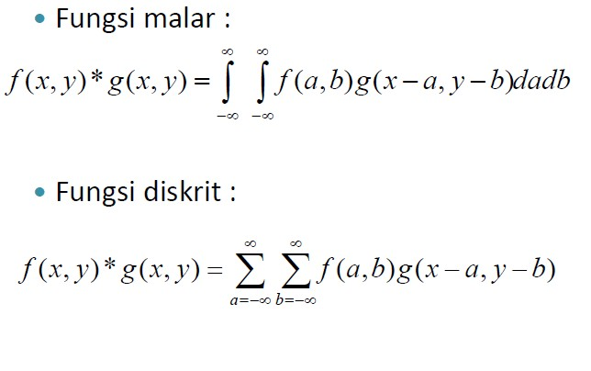
Konvolusi 2D

Slide 5
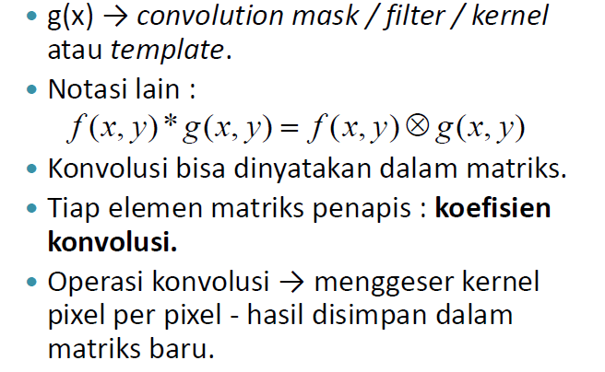
Teori Konvolusi

Slide 6
Teori Konvolusi (Spatial Filter)
Contoh operasi konvolusi pada data 1 dimensi :
f(x) = {0,1,2,3,2,1,0}
g(x) = {1,3,1}
Didefinisikan ⊗ adalah operasi konvolusi, maka :
h(x) = f(x) ⊗ g(x) = {1,5,10,13,10,5,1}
Caranya :
(0 x 1) + (0 x 3) + (1 x 1) = 1
(0 x 1) + (1 x 3) + (2 x 1) = 5
(1 x 1) + (2 x 3) + (3 x 1) = 10
(2 x 1) + (3 x 3) + (2 x 1) = 13
(3 x 1) + (2 x 3) + (1 x 1) = 10
(2 x 1) + (1 x 3) + (0 x 1) = 5
(1 x 1) + (0 x 3) + (0 x 1) = 1

Slide 7
Teori Konvolusi (Spatial Filter)
f(x) = {0,1,2,3,2,1,0}
g(x) = {1,3,1}
h(x) = f(x) ⊗ g(x) =
13
12
11
10
9
8
7
6
5
4
3
2
1
h(x)
= {1,5,10,13,10,5,1}
f(x)
X
0
1
2
3
4
5
6

Slide 8
Teori Konvolusi (Spatial Filter)
Sedangkan pemakaian teknik spatial filtering pada citra, umumnya titik yang akan diproses beserta titik-titik disekitarnya dimasukkan ke dalam sebuah matrix 2 dimensi yang berukuran N x M.
Matrix ini dinamakan matrix neighbor (matrix tetangga), dimana dimensi filter pada umumnya kelipatan ganjil karena titik yang akan diproses diletakkan di tengah dari matrix
Pada umumnya N=M
Untuk citra, konvolusi dituliskan :
h(x,y) = f(x,y) ⊗ g(x,y)

Slide 9

Teori Konvolusi (Spatial Filter)
Contoh matrix tetangga 3 x 3 :
1 | 2 | 3
4 | T | 5
6 | 7 | 8
Selain digunakannya matrix tetangga, teknik spatial filtering menggunakan sebuah matrix lagi yaitu matrix konvolusi(mask/kernel) yang ukurannya sama dengan matrix tetangga.

Slide 10
Ilustrasi Konvolusi
Citra
A
B
C
P1 | P2 | P3
P4 | P5 | P6
P7 | P8 | P9
D
E
F
f(i,j
)
G H
I
Kernel
f(i,j) = AP1 + BP2 + CP3 + DP4 + EP5 + FP6 + GP7 + HP8 + IP9

Slide 11

Contoh (1) Konvolusi (Spatial Filter)
Citra dengan 5 x 5 pixel dan 8 grayscale :
0 | 5 | 5 | 4 | 4
0 | 0 | 5 | 4 | 4
1 | 6 | 1 | 3 | 3
1 | 6 | 7 | 2 | 3
1 | 6 | 7 | 6 | 6
Dikonvolusi dengan
image mask :
-2 | -1 | 0
-1 | 0 | 1
0 | 1 | 2
Hasilnya :
8
Hasil konvolusi = (0 x -2)+ (5 x -1) +
(5 x 0) + (0 x -1) + (0 x 0) + (5 x 1) +
(1 x 0) + (6 x 1) + (1 x 2) = 8

Slide 12
Contoh(1) Konvolusi (Spatial Filter)
Citra dengan 5 x 5 pixel dan 8 grayscale :
0 | 5 | 5 | 4 | 4
0 | 0 | 5 | 4 | 4
1 | 6 | 1 | 3 | 3
1 | 6 | 7 | 2 | 3
1 | 6 | 7 | 6 | 6
Dikonvolusi dengan
image mask :
-2 | -1 | 0
-1 | 0 | 1
0 | 1 | 2
Hasilnya :
8 -4
Hasil konvolusi = (5 x -2)+ (5 x -1) +
(4 x 0) + (0 x -1) + (5 x 0) + (4 x 1) +
(6 x 0) + (1 x 1) + (3 x 2) = -4

Slide 13

Contoh(1) Konvolusi (Spatial Filter)
Citra dengan 5 x 5 pixel dan 8 grayscale :
0 | 5 | 5 | 4 | 4
0 | 0 | 5 | 4 | 4
1 | 6 | 1 | 3 | 3
1 | 6 | 7 | 2 | 3
1 | 6 | 7 | 6 | 6
Dikonvolusi dengan
image mask :
-2 | -1 | 0
-1 | 0 | 1
0 | 1 | 2
Hasilnya
5 | 15 | 12 | 11 | 0
13 | 8 | -4 | -6 | -13
19 | 20 | 3 | -4 | -12
18 | 18 | 2 | 9 | -5
5 | -2 | -19 | -17 | -13
5 | 7 | 7 | 7 | 0
7 | 7 | 0 | 0 | 0
7 | 7 | 3 | 0 | 0
7 | 7 | 2 | 7 | 0
5 | 0 | 0 | 0 | 0
:
Normalisasi

Slide 14
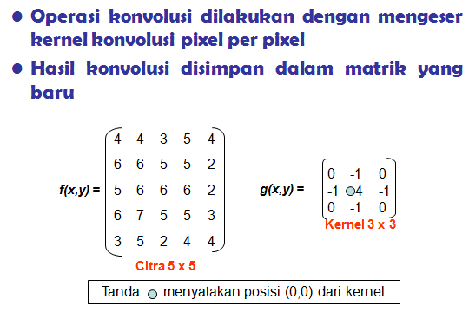
Contoh (2) konvolusi

Slide 15

Contoh Operasi Konvolusi [1]
Tempatkan kernel pada sudut kiri atas, kemudian hitung nilai pixel pada posisi (0,0) dari kernel
4 | 4 | 3 | 5 | 4
6 | 6 | 5 | 5 | 2 |  |  | 3
5 | 6 | 6 | 6 | 2
6 | 7 | 5 | 5 | 3
3 | 5 | 2 | 4 | 4
Hasil konvolusi =3. Nilai ini dihitung dengan cara berikut :
(0 x 4) + ( -1 x 4) + (0 x 3) + (-1 x 6) + (-1 x 5) + (0 x 5) + (-1
x 6) +(0 x 6) =3

Slide 16
Contoh Operasi Konvolusi [2]
Geser kernel satu pixel ke kanan, kemudian hitung nilai pixel pada posisi (0,0) dari kernel
4 | 4 | 3 | 5 | 4
6 | 6 | 5 | 5 | 2 |  |  | 3 | 0
5 | 6 | 6 | 6 | 2
6 | 7 | 5 | 5 | 3
3 | 5 | 2 | 4 | 4
Hasil konvolusi =0. Nilai ini dihitung dengan cara berikut :
(0 x 4) + ( -1 x 3) + (0 x 5) + (-1 x 6) + (4 x 5) + (-1 x 5) + (-1
x 6) +(0 x 6) + (-1 x 6) + (0 x 6) =0

Slide 17
Contoh Operasi Konvolusi [3]
Geser kernel satu pixel ke kanan, kemudian hitung nilai pixel pada posisi (0,0) dari kernel
4 | 4 | 3 | 5 | 4
6 | 6 | 5 | 5 | 2 |  |  | 3 | 0 | 2
5 | 6 | 6 | 6 | 2
6 | 7 | 5 | 5 | 3
3 | 5 | 2 | 4 | 4
Hasil konvolusi =2. Nilai ini dihitung dengan cara berikut :
(0 x 3) + ( -1 x 5) + (0 x 4) + (-1 x 5) + (4 x 5) + (-1 x 2) + (0 x
6) + (-1 x 6) + (0 x 2) = 2

Slide 18
Contoh Operasi Konvolusi [4]
Selanjutnya, Geser Kernel Satu Pixel ke bawah, lalu mulai lagi melakukan Konvolusi dari sisi kiri citra. Setiap kali Konvolusi, Geser Kernel Satu Pixel Ke Kanan:
(i)
4 | 4 | 3 | 5 | 4
6 | 6 | 5 | 5 | 2 |  |  | 3 | 0 | 2
5 | 6 | 6 | 6 | 2 |  |  | 0
6 | 7 | 5 | 5 | 3
3 | 5 | 2 | 4 | 4
Hasil konvolusi =0. Nilai ini dihitung dengan cara berikut :
(0 x 6) + ( -1 x 6) + (0 x 5) + (-1 x 5) + (4 x 6) + (-1 x 6) + (0 x 6) + (-1 x 7) +
(0 x 5) = 0

Slide 19
Contoh Operasi Konvolusi [4]
(ii)
4 | 4 | 3 | 5 | 4
6 | 6 | 5 | 5 | 2 |  |  | 4 | 0 | 8
5 | 6 | 6 | 6 | 2 |  |  | 0 | 2
6 | 7 | 5 | 5 | 3
3 | 5 | 2 | 4 | 4
Hasil konvolusi =2. Nilai ini dihitung dengan cara berikut :
(0 x 6) + ( -1 x 5) + (0 x 5) + (-1 x 6) + (4 x 6) + (-1 x 6) + (0
x 7) + (-1 x 5) + (0 x 5 ) =2

Slide 20
Contoh Operasi Konvolusi [4]
(iii)
4 | 4 | 3 | 5 | 4
6 | 6 | 5 | 5 | 2 |  |  | 4 | 0 | 8
5 | 6 | 6 | 6 | 2 |  |  | 0 | 2 | 6
6 | 7 | 5 | 5 | 3
3 | 5 | 2 | 4 | 4
Hasil konvolusi =6. Nilai ini dihitung dengan cara berikut :
(0 x 5) + ( -1 x 5) + (0 x 2) + (-1 x 6) + (4 x 6) + (-1 x 2) + (0
x 5) + (-1 x 5) + (0 x 3 ) =6

Slide 21
Contoh Operasi Konvolusi [4]
Dengan cara yang sama seperti tadi , maka pixel – pixel
pada baris ke tiga dikonvolusi sehingga menghasilkan :
 | 4 | 0 | 8
 | 0 | 2 | 6
 | 6 | 0 | 2
Jika hasil Konvolusi menghasilkan nilai Pixel negatif, maka nilai tersebut di jadikan 0, sebaliknya jika hasil Konvolusi menghasilkan nilai pixel lebih besar dari nilai keabuan maksimum, maka nilai tersebut dijadikan nilai keabuan maksimum

Slide 22
Konvolusi untuk pinggir/border
Masalah timbul bila Pixel yang di konvolusi adalah Pixel pinggir ( border), karena beberapa Koefisien Konvolusi tidak dapat di Posisikan pada Pixel – pixel Citra ( “Efek Menggantung” ), seperti contoh di bawah ini:
4 | 4 | 3 | 5 | 4 | ?
6 | 6 | 5 | 5 | 2 | ?
5 | 6 | 6 | 6 | 2 | ?
6 | 7 | 5 | 5 | 3
3 | 5 | 2 | 4 | 4
Masalah “Menggantung” Seperti ini Selalu Terjadi pada Pixel – pixel pinggir kiri, kanan, atas, dan bawah. Solusi untuk masalah ini adalah [ SID95]:

Slide 23
Konvolusi untuk pinggir/border
Pixel – pixel pinggir di abaikan, tidak di – Konvolusi. Solusi ini banyak di pakai di dalam pustaka fungsi – fungsi pengolahan citra. Dengan cara seperti ini, maka pixel – pixel pinggir nilainya sama seperti citra asal.
Duplikasi elemen citra, misalnya elemen kolom pertama disalin ke kolom M+1, begitu juga sebaliknya, lalu konvolusi pixel –pixel pinggir tersebut.
Elemen yang di tandai dengan “?” diasumsikan bernilai 0 atau Konstanta yang lain, Sehingga pixel – pixel pinggir dapat di lakukan .

Slide 24
Konvolusi untuk pinggir/border
Solusi dengan ketiga pendekatan diatas mengasumsikan bagian pinggir Citra lebarnya sangat kecil ( hanya satu pixel) relatif di bandingkan dengan ukuran citra sehingga pixel – pixel pinggir tidak memperlihatkan efek yang kasat mata.
4 | 4 | 3 | 5 | 4
6 | 4 | 0 | 8 | 2
5 | 0 | 2 | 6 | 2
6 | 6 | 0 | 2 | 3
3 | 5 | 2 | 4 | 4

Slide 25
Algoritma Konvolusi (Spatial Filter)
Algoritma :
void konvolusi (citra Image, citra ImageResult, matrix Mask, int N,
int M) {
/*
Mengkonvolusi citra Image yang berukuran N x M dengan mask 3x3. Hasil konvolusi disimpan dalam matriks ImageResult
*/
int i,j;
for (i=1;i<=N-2;i++ ) {
for (j=1;j<=M-2;j++ ) {
ImageResult[i][j] =
Image[i-1][j-1]*Mask[0][0] +
Image[i-1][j] *Mask[0][1] +
Image[i-1][j+1]*Mask[0][2] +
Image[i][j-1] *Mask[1][0] +
Image[i][j] *Mask[1][1] +
Image[i][j+1] *Mask[1][2] +
Image[i+1][j-1]*Mask[2][0] +
Image[i+1][j] *Mask[2][1] +
Image[i+1][j+1]*Mask[2][2];
}
}
}

Slide 26
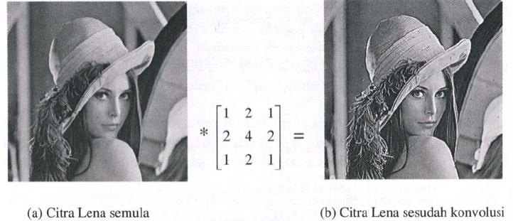
Hasil Konvolusi

Slide 27
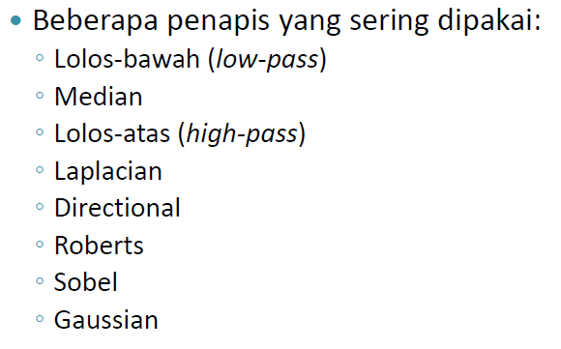
Jenis-Jenis Filter

Slide 28
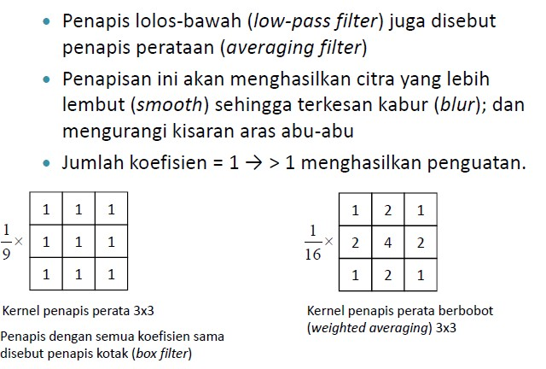
Penapis Lolos Bawah

Slide 29
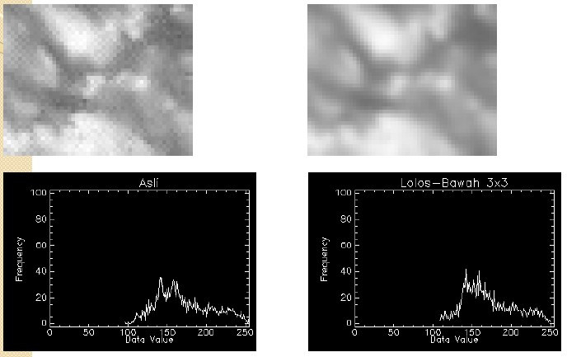
Penapis lolos bawah

Slide 30
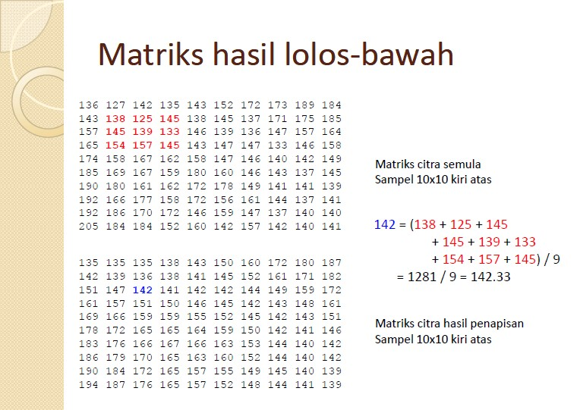

Slide 31
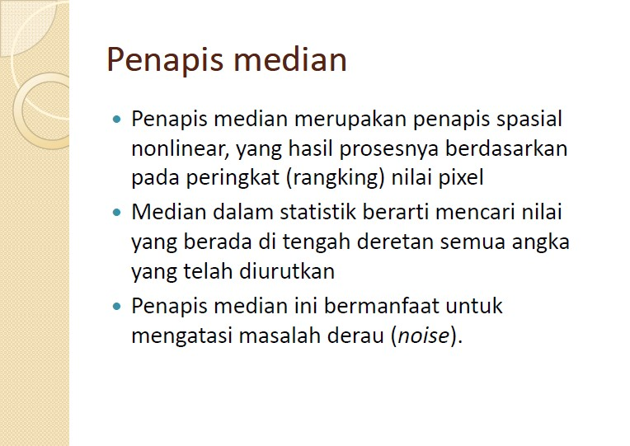
Penapis Median

Slide 32
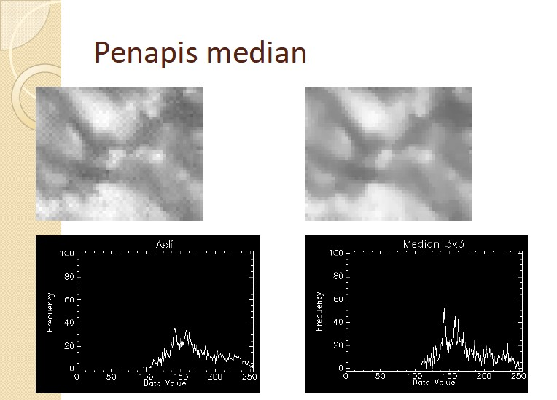
Penapis Median

Slide 33
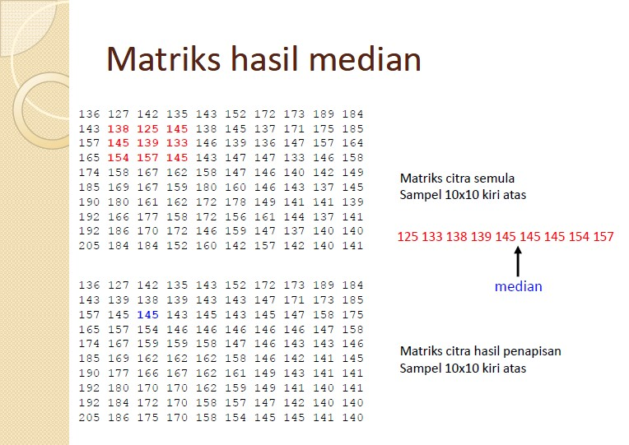
Matrik Hasil

Slide 34
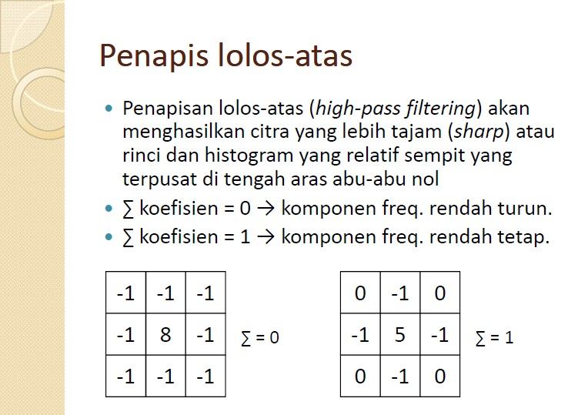
High Filter

Slide 35
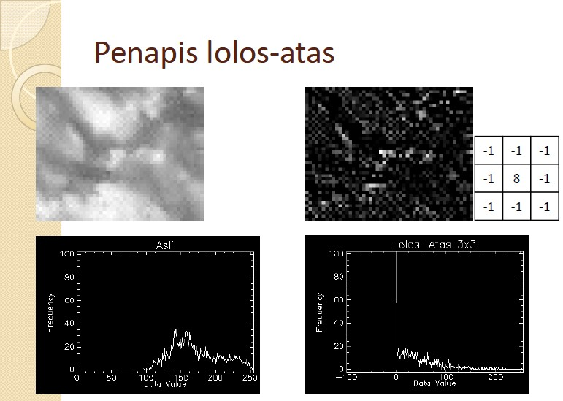
High Filter

Slide 36
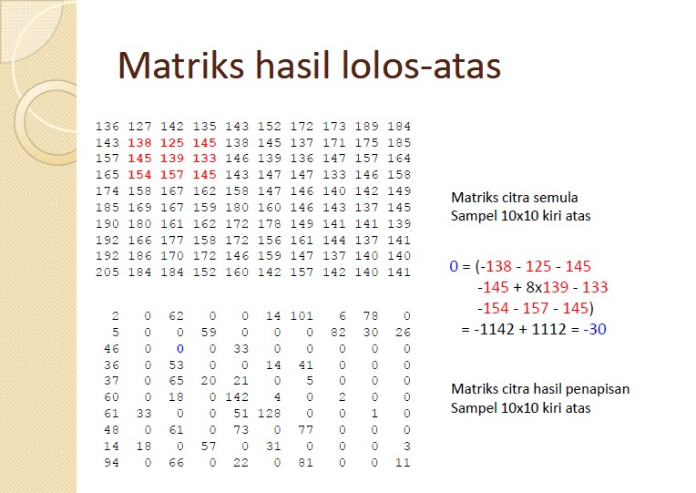
Hasil high Filter

Slide 37
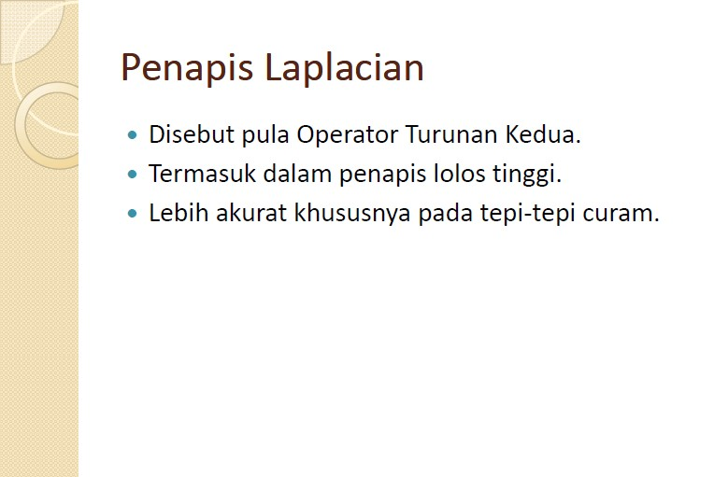
Laplacian Filter

Slide 38
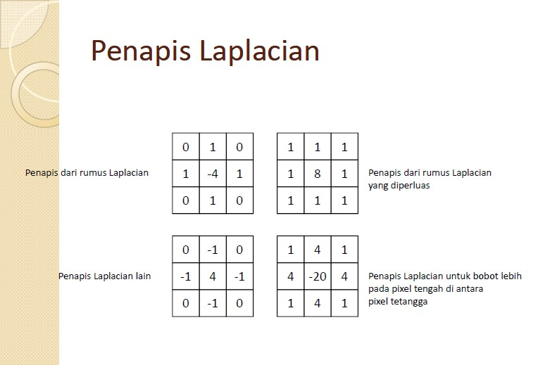
Laplacian - Filter

Slide 39


Slide 40
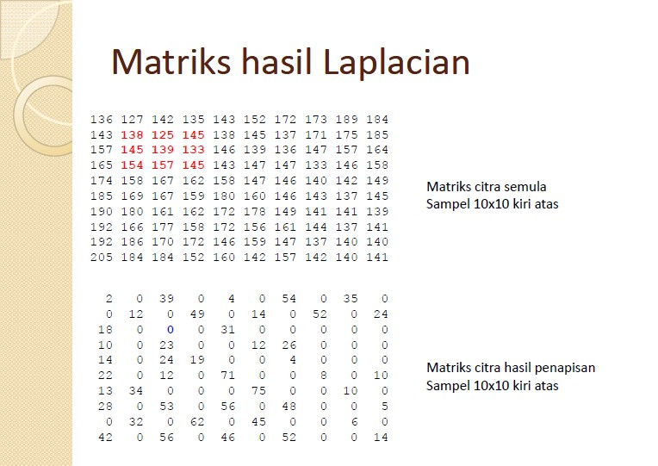

Slide 41
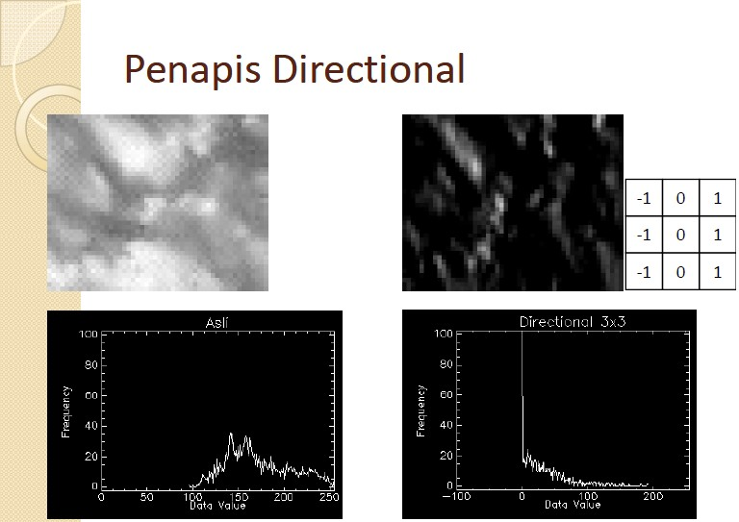

Slide 42
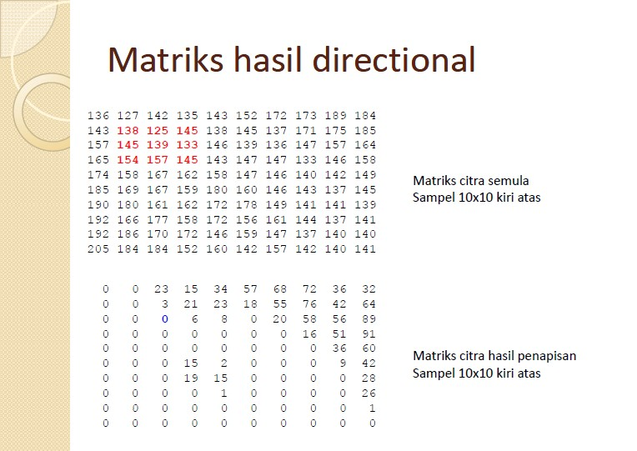

Slide 43
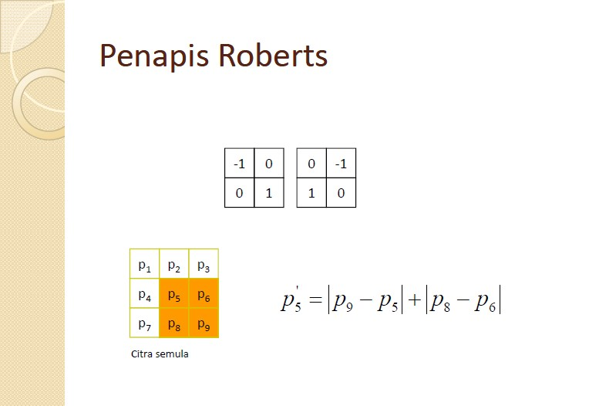
Filter - Roberts

Slide 44
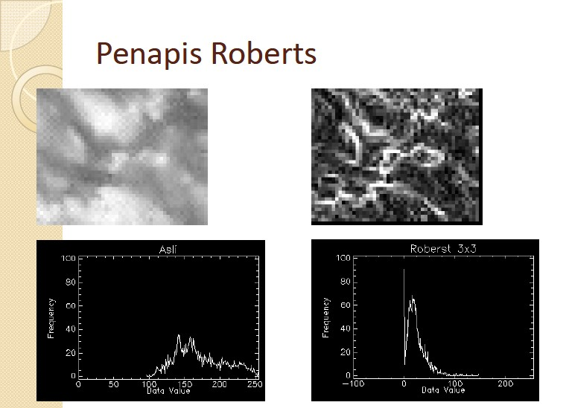
Hasil Filter Roberts

Slide 45
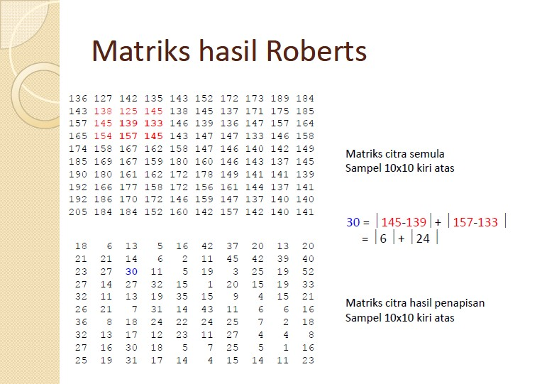
Hasil – Matrk Roberts

Slide 46
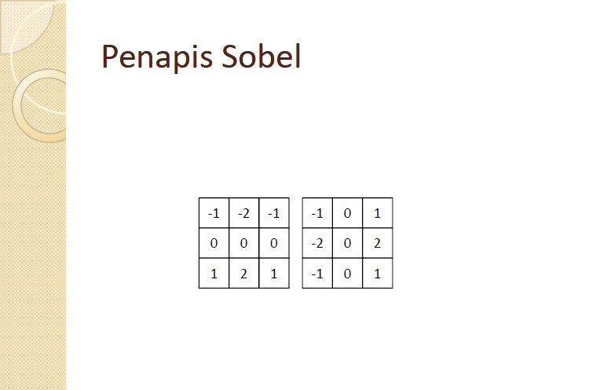
Filter - Sobel

Slide 47
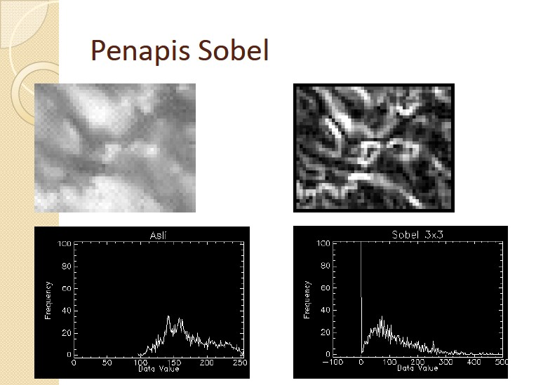
Hasil – Filter Sobel

Slide 48
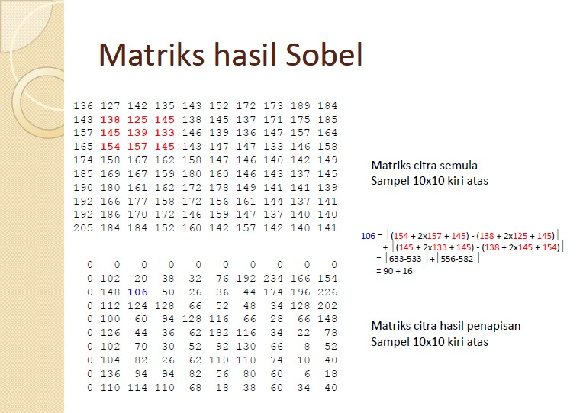
Hasil - Matrik

Slide 49
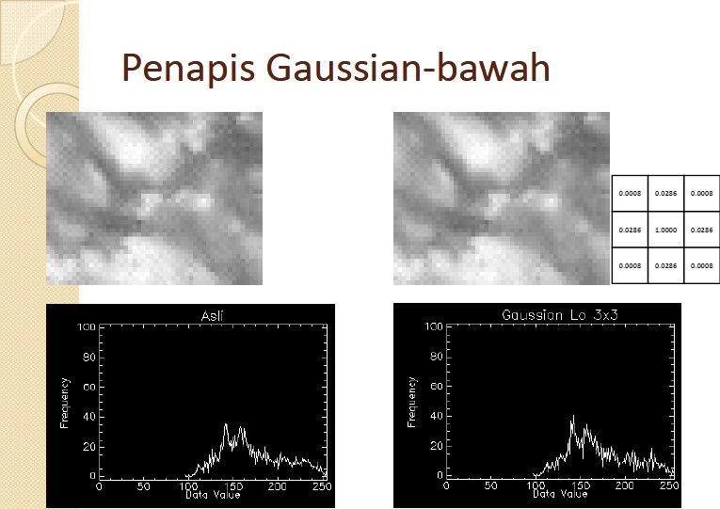

Slide 50
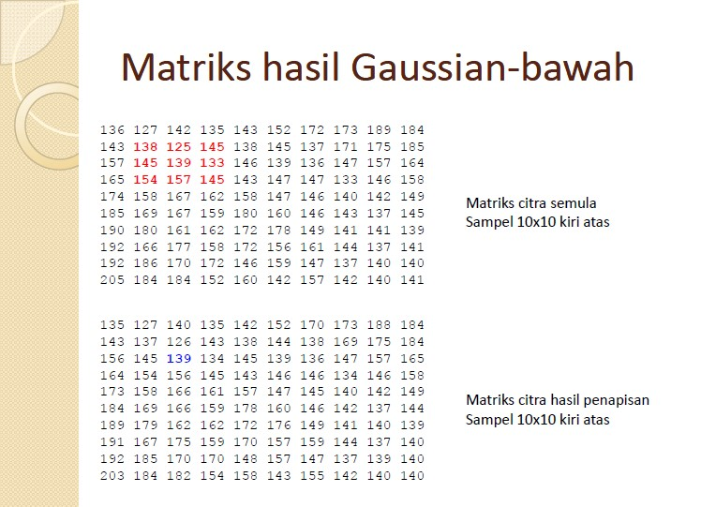

Slide 51
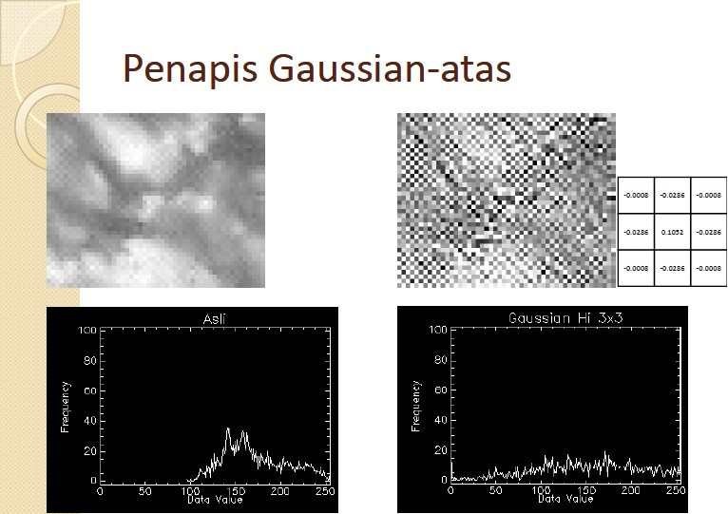

Slide 52
